Slide 1
Профилактика употребления психоактивных веществ: табакокурение, электронные сигареты, снюс, насвай
18+
ГКУ «Курганский областной Центр
медицинской профилактики»
2019 год

Slide 2
О вреде табакокурения Цифры и факты факты
Среди взрослого населения нашей страны курят 60% мужчин и от 23% женщин.
От болезней связанных с курением ежегодно умирают
400 тысяч россиян.
Мы не курим
и Вам не советуем!

Slide 4
Влияние курения на здоровье
Каждая сигарета сокращает жизнь на 8-15 минут.
Курящие люди
в 13 раз чаще заболевают Стенокардией,
в 12 раз - инфарктом миокарда,
в 10 раз - язвой желудка.
Курильщики составляют 96 - 100% всех больных раком легких.

Slide 5
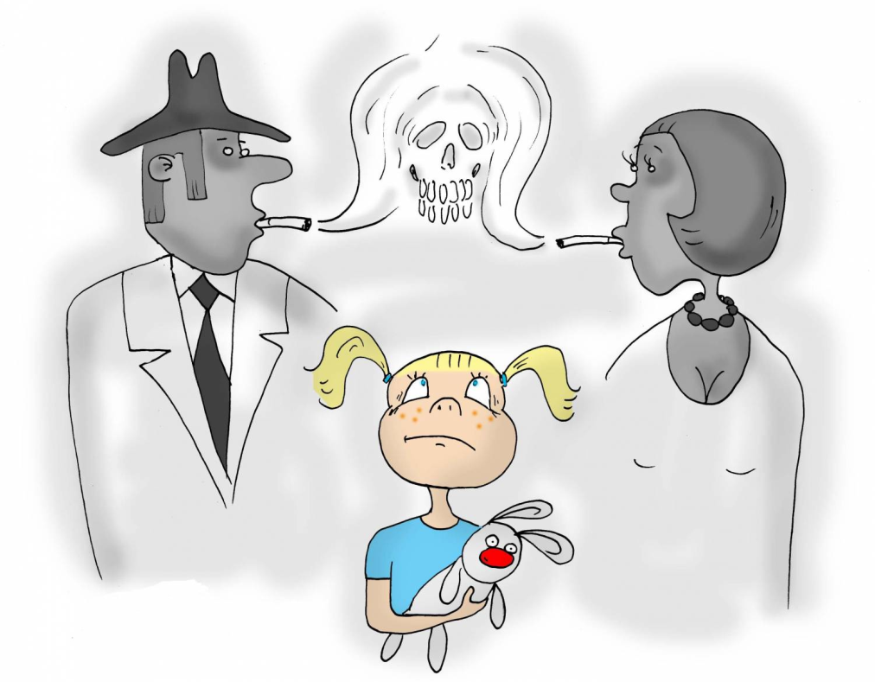
Пассивное курение
Находясь в прокуренном помещении в течение 1 часа, человек как бы выкуривает 3 сигареты.
2/3 ядовитых веществ, образующихся при курении, попадает в воздух, оседает на одежде, продуктах питания, мебели и других поверхностях.
Всякий курящий должен знать и помнить, что он отравляет не только себя, но и других.
Н.А. Семашко
Всякий курящий должен знать и помнить, что он отравляет не только себя, но и других.
Н.А. Семашко

Slide 6
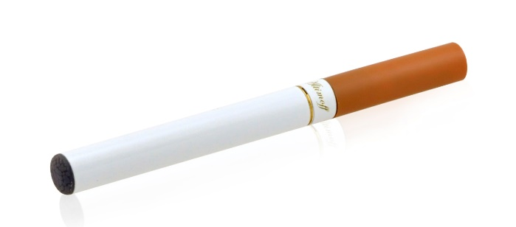
Электронные сигареты
Состав наполнителя
электронной сигареты:
- вода;
- пропиленгликоль;
- глицерин;
ароматические добавки;
красители;
никотин.
Электронные сигареты,
кальяны, легкие сигареты –
также опасны для здоровья

Slide 8
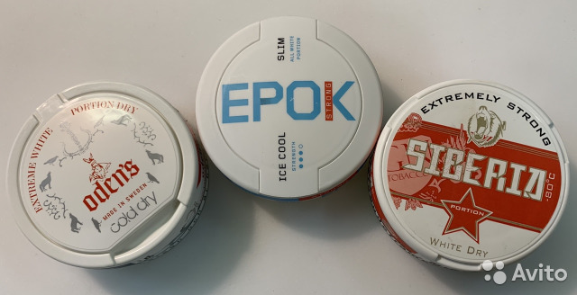
СНЮС – вид бездымного табака

Slide 10
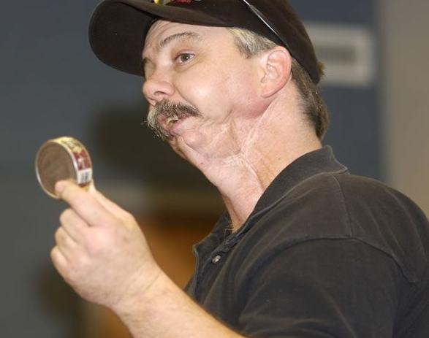
последствия употребления снюса :
Заболевания десен и зубов ( кариес, пародонтоз);
Болезни сердца и сосудов (тахикардия, гипертония, инфаркты и инсульты);
Воспалительные процессы в области желудка и печени.

Slide 11
Насвай
Насвай
(насыбай, нас) — никотиносодержащий продукт. Состав: табачная пыль, куриный помет, клей, известь, вода. .

Slide 12
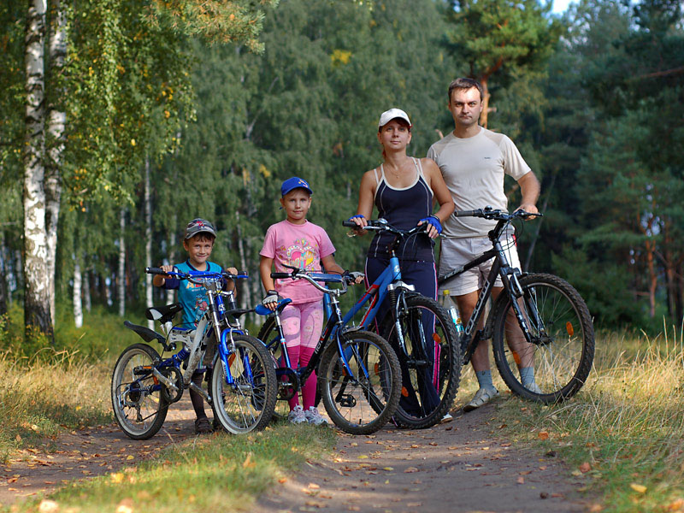
Как уберечь детей и подростков от табакокурения?
Личный пример – лучший способ уберечь детей.
Ни при каких обстоятельствах не разрешайте употреблять табачные изделия детям и подросткам.
Не позволяйте гостям курить у себя дома.
Не храните дома запасы табачных изделий.
Расскажите детям о вреде табачных изделий. Создайте установку на ведение здорового образа жизни.
Помогите детям в организации содержательного досуга.
Не забывайте, что главные потребности ребенка не только в пище, сне, одежде, но и в вашем внимании, понимании и участии.

Slide 13
Куда обращаться?
Адрес областного наркологического диспансера: г. Курган, ул. Кирова, 78.
По вопросам получения помощи специалистов или анонимной консультации можете обращаться по телефонам:
46-64-54, 46-13-76.

Slide 14
Спасибо за внимание! Всем гармонии и здоровья!

